Slide 1
Clean Code
Mert Alptekin
Software Consultant

Slide 2
Eğitim Kataloğu
Clean Code
Naming Conventions
Code Formatting
Comments
Functions
Error Handling
Boundaries
Unit Tests
Classess (GRASP, SOLID)
Systems (Seperation of Concerns, Clean Architecture)

Slide 3
Naming Conventions (İsimlendirme Kuralları)
Açıklayıcı ve net isimler seçin.
Anlamlı ayrımlar yapın.
Telaffuz edilebilir isimler kullanın.
Aranabilir isimler kullanın.
Sabitler ile çalışırken aramanızı kolaylaştıracak şekilde tanımlama yapın.
Kodlamalardan kaçının. Ön ekler veya tür bilgisi eklemeyin.

Slide 4
Naming Conventions
İsimlendirme yapılırken aşağıdaki 3 soruya dikkat edelim.
Why it exists?
What does it do?
How it is used?

Slide 5
Naming Variables
Değişken isimlendirmesi yapılırken, tek karakterlerden oluşan değişken isimlerinden kaçınmalıyız.
int d,h,w // wrong
int distance, max_width, maxHeight // correct
CamelCase ve SnakeCase isimlendirme kurallarını uygulayabilirsiniz.

Slide 6
Naming Clasess
Class isimlendirme yaparken (isim) nouns and (sıfat) adjectives kullanımını tercih etmeliyiz.
Customer, Product, and Student

Slide 7
Naming Functions (Methods)
Function isimlendirme yaparken ise verb (filleri) kullanalım.
getName, getTotalCount, setProductName and addCustomerName
CamelCase veya PascalCase isimlendirme formatı tercih edelim.

Slide 8
Naming Convensions
Aşağıdaki örnek isimlendirmelerden kaçının
let accountList; // accounts
killThemAll(); // removeAll
isDisabled ; // isEnabled
Not: değişkenlerin sonlarında tip tanımlamasını yapmayınız. Ve değişkenleri tanımlarken dile özgü doğru kelimeleri seçiniz.

Slide 9
Naming Convensions
Sabit değerler (consts) ile çalışırken aramanızı kolaylaştıracak formatta değişken tanımları yapınız.
const MAX_IMAGE_WIDTH = 100; const HOURS_PER_DAY = 24;

Slide 10
Code Formatting
Kod biçimlendirme geliştiricilerin kendi aralarındaki en etkili iletişim biçimidir.
Kod okunabilirliği, orijinal kod değiştirildikten sonra bile bakım ve sürdürülebilirliği etkilemeye devam eder.
Kodu şeffaf ve okunması kolay hale getirmek için girintiyi, satır sonlarını ve biçimlendirmeyi uyumlu tutun.

Slide 11
Code Formatting
Kavramları dikey olarak ayırın.
İlgili kod dikey yoğunlukta (vertical dense) görünmelidir.
Değişkenleri kullanımlarına göre birbirlerine yakın olarak bildirin.
Bağımlı işlevler (fonsiyon,method) gruplayın.
Benzer işlevleri (fonsiyon,method) birbirine yakın tutun.
Fonksiyonları aşağı yönlü yerleştirin.
Satırları kısa tutun.
Yatay hizalamayı (horizontal alignment) kullanmayın.
İlgili şeyleri ilişkilendirmek ve zayıf ilişkili olanları ayırmak için boş satırlar kullanın.
Girintiyi bozmayın.

Slide 12
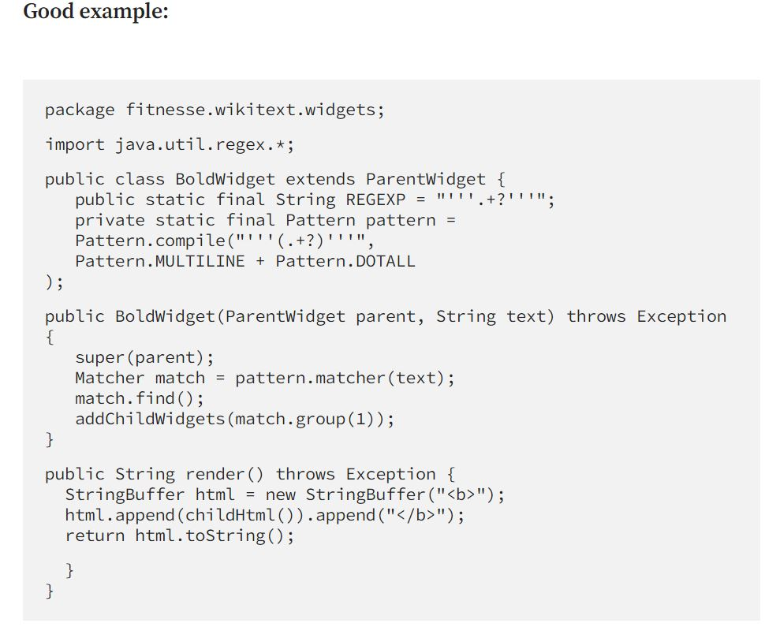
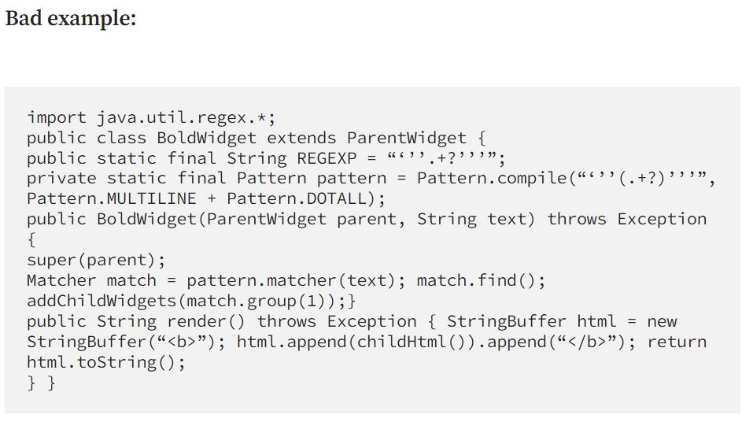
Code Formatting
Dikey ayrımlara dikkat edin !

Slide 13
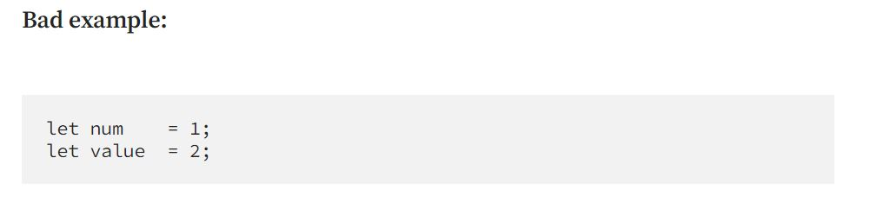
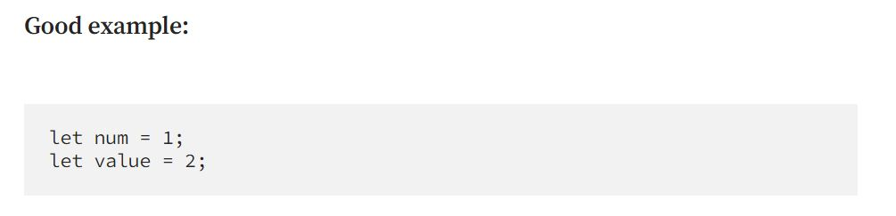
Code Formatting
Kodunuzda dikey hizlamalardan kaçının !

Slide 14
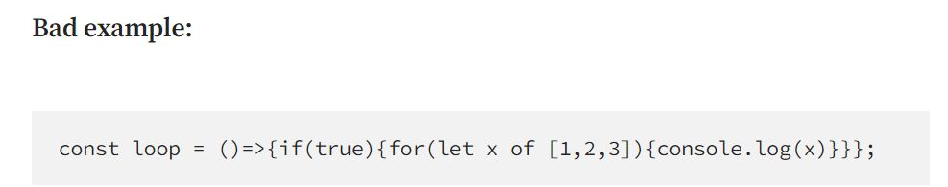
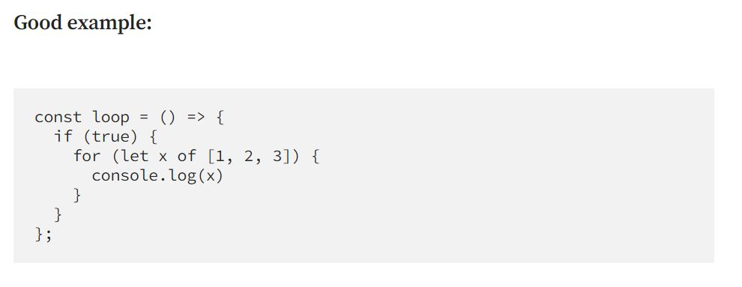
Code Formatting
Kod blogundaki girintiyi bozmayın !

Slide 15
Comments (Yorum Satırları)
Yorum, bir kod satırının ne yaptığını açıklamak için değil, bir kod parçasının neden oluşturulduğunu açıklamak içindir.
Açıkça tanımlanmış bir yorum satırı Clean Code için önemli bir unsurdur.

Slide 16
Comments
Kodun genel niyetini ve amacını bildirin.
Kod sonu kapanış parantezi yorumlarını tercih etmeyin.
Yorumların doğruluğunu kontrol edin ve güncellemeyi unutmayın.
Her kod satırı için gereksiz yorum yapmaktan kaçının.
Kod blogunun sonuçları hakkında uyarılara yer verin.
Kodu dökümente etmek için gereksiz summary bloklarından kaçının.

Slide 17
Functions - Methods
Methodları mümkün oldukça kısa tutun (önerilen 20 satır)
Tek bir sorumluluğu yönetecek şekilde tasarlayın
Açıklayıcı isimler kullanın
Fonksiyon içerisindeki argüman sayısı artıkça, argümanları sınıf ile sarmayı düşünün. (3 veya daha fazla argüman)
Hiç bir yan etkisinin olmamasına dikkat edin.

Slide 18
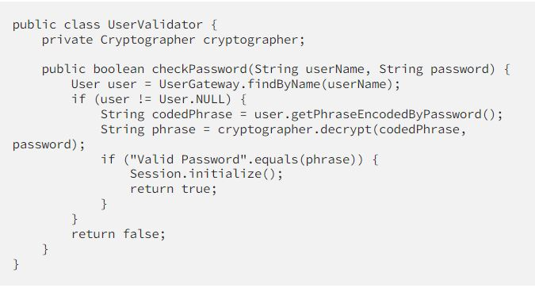
Functions Side Effects
Notes:
Session başlatma side effect’i var. Kullanıcı bilgileri null değirse var olan session yeniden oluşturacağından, bir önceki session temizler.

Slide 19
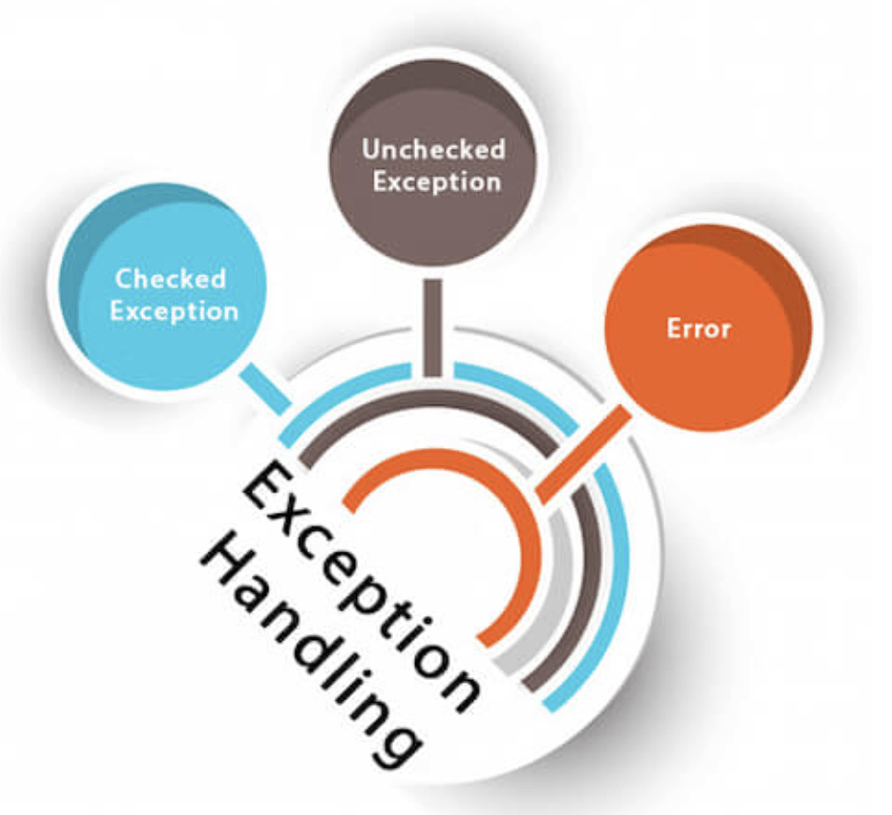
Error Handling

Slide 20
Error Handling
Try Catch Finally Bloklarını yazın
Dönüş kodları yerine Exception sınıfları ile çalışın
Hata mesajlarını null değer dönmeyin
Methodlara null arguman geçmeyin veya null değer dönmeyin.

Slide 21
Boundaries (Sınırlar)
3rd parti programlar ile çalışırken, 3rd kütüphane kullanım senaryolarına bağlı kalmayın
Kodunuzu farklı altyapılar ile çalışmayı destekleyecek şekilde soyutlayın
3rd program ile kendi kodunuzu arasında Adapter yapıları kullanın
3rd parti programların yeni sürümlerini öğrenmek için öğrenme testleri yazalım.

Slide 22
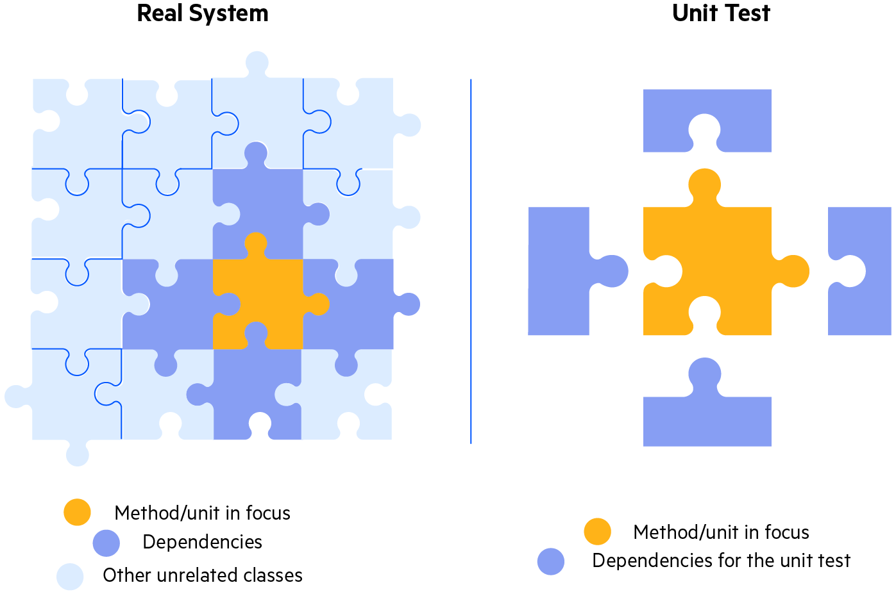
Unit Tests
Unit Test, bir yazılımın en küçük test edilebilir bölümlerinin, tek tek ve bağımsız olarak doğru çalışması için incelendiği bir yazılım geliştirme sürecidir

Slide 23
Unit Tests
Kodun Dökümantasyonudur
Kodu İstenmeyen Değişikliklerden Korur
Kodun Karmaşıklığını Azaltır, Kalitesini Arttırır
Hata Bulmayı (Debugging) Kolaylaştırır
Önemli Bir CI (Continuous Integration, Sürekli Entegrasyon) Adımıdır

Slide 24
Unit Tests
Arrange
Test edilecek metodun kullanacağı kaynakların hazırlandığı bölüm
Act
Test edilecek methodların çalıştırıldığı bölüm
Assert
Act aşamasında yapılan testin doğrulama evresidir.

Slide 25
Clean Code Classess and Systems
GRASP
SOLID
CLEAN ARCHITECTURE

Slide 26
Objects and Data Stuctures
Objects, ile veriler üzerinden işlevsellik sağlar ve verilerin dış dünyadan soyutlanmasını (encapsulation) sağlarız.
Data Structure ise, sadece üzerinde verileri depolayan yapılardaır veriler üzerinde bir işlevsellik sağlamaz. Data Transfer Objects
Objects != Data Structure

Slide 27
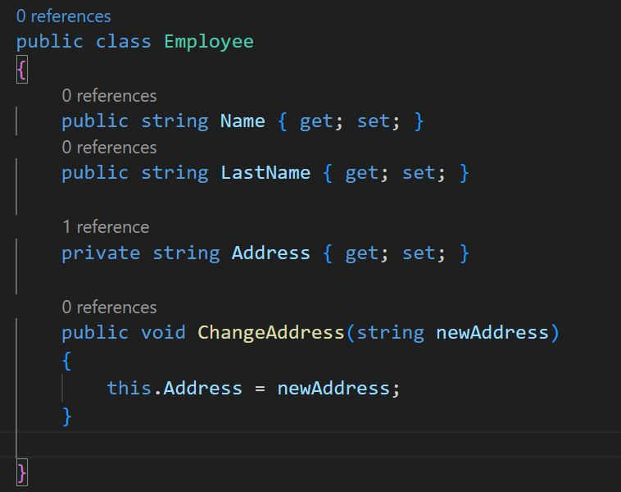
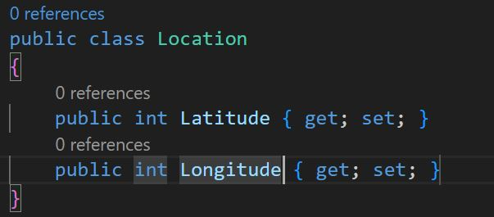
Objects and Data Structures

Slide 28
GRASP ( General Responsibility Assignment Software Patterns)
Information Expert
Creator
Controller
Low Coupling
High Cohesion
Indirection
Polymorphism
Pure Fabrication
Protected Variations

Slide 29
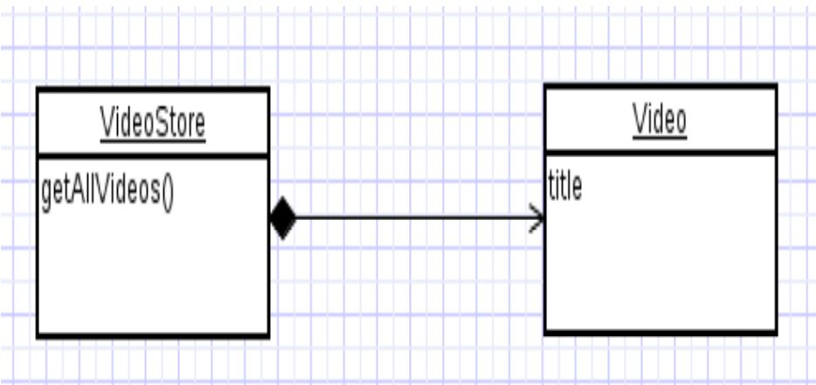
Information Expert
Bir sorumluluğu yerine getirmek için gerekli bilgilere sahip olan sınıfa bir sorumluluk atayın.
Notes:
Toplam Sepet tutarının hesaplanmasını Cart sınıfına bırakmak.

Slide 30
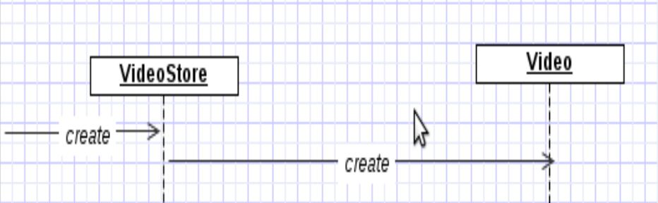
Creator
Bir sınıfın örneğini oluşturmaktan hangi sınıfın sorumlu olması gerektiğine karar vermeye yardımcı olur.
Notes:
Toplam Sepet tutarının hesaplanmasını Cart sınıfına bırakmak.

Slide 31
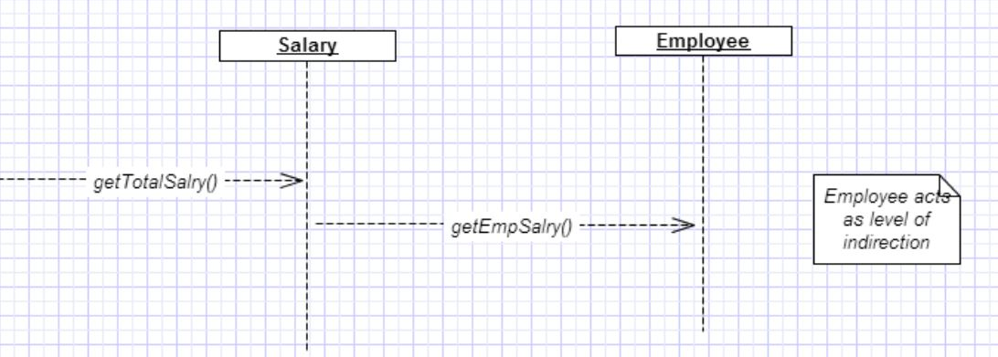
Indirection
Bu prensip, iki veya daha fazla eleman arasındaki doğrudan bağlantının nasıl önleneceğinden bahseder. (Facade, Observer, Adapter)
Sorumluluk bir ara nesne üzerinden yönetilir.
Notes:
Çalışanların maaş bilgileri Salary sınıfında tutulmaktadır. Çalışanın maaş bilgisini hesaplamak için çalışan sınıfı dolaylı yoldan bir hesaplama yapmamızı sağlar.

Slide 32
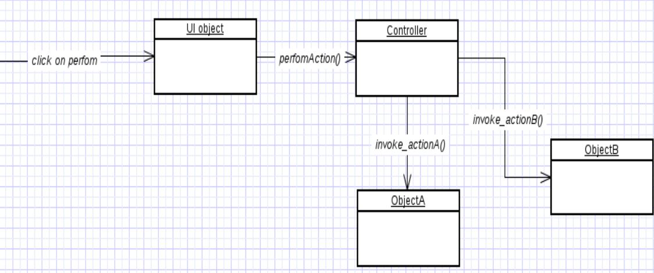
Controller
UI işlevleri (use-case) ile Etki Alanı işlevlerinin sorumluluklarının birbirinden ayrılmasını sağlar. MVC tasarım deseni bu kullanıma bir örnek teşkil eder.
Notes:
Diğer bir örnek Bir param birimini başka para birimine çevirme

Slide 33
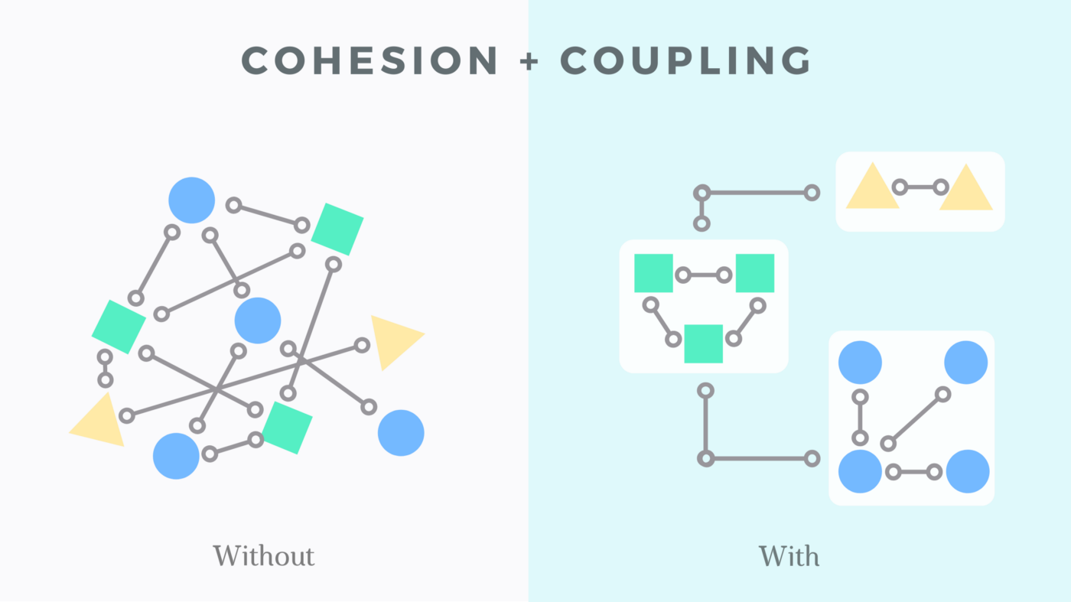
Cohesion & Coupling
Notes:
Diğer bir örnek Bir param birimini başka para birimine çevirme

Slide 34
Cohesion (Uyumluluk)
Cohesion ise modülün elemanlarının işlevsel olarak ilişkili olma derecesinin bir ölçüsüdür.
Tek bir görevi gerçekleştirmeye yönelik tüm öğeler tek bir bileşen altında toplanmalıdır.
Single Responsibity Principle
Notes:
Diğer bir örnek Bir param birimini başka para birimine çevirme

Slide 35
Coupling (Bağlılık)
Coupling, modüller arasındaki karşılıklı bağımlılık derecesinin ölçüsüdür.
Gevşek Bağlılık (Loosely Coupled) ve Sıkı Bağlılık (Tightly Coupled) olmak üzere 2 ayrılır.
Dependecy Injection, Dependecy Inversion Principle, IoC
Notes:
Diğer bir örnek Bir param birimini başka para birimine çevirme

Slide 36
Coupling vs Cohesion
Coupling | Cohesion
Modüller arasında tercih edilir. | Modül içerisinde tercih edilir
Loose Coupling (Zayıf bağlılık) kod kalitesini artırır | High Cohesion (Yüksek Yapışıklık) kod kalitesini artırır
Zayıf bağlı modüller birbirinden bağımsız hareket eder | Birbirleri ile uyumluluğu olamayan modüller düşük seviye yapışıklığa sahip olmalıdır.
Sıkı bağımlı modüllerde yapılan bir değişiklik diğer modüllerinde değişimine sebep olabilir | Yüksek uyumluluğa sahip bir modül, birbiriyle sıkı bir şekilde ilişkili ve amaçları bakımından bütünlük arz eden unsurlar içerir.
Notes:
Diğer bir örnek Bir param birimini başka para birimine çevirme

Slide 37
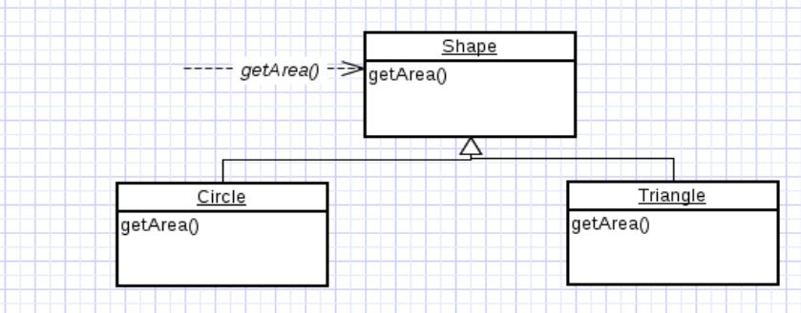
Polymorphsim
Bir nesnenin ortak özelliklerinin, çok çeşitli olarak kullanılabilecek şekilde tasarlanması gerektiğini söyler.
(Open-Closed Principle)
Notes:
Diğer bir örnek Bir param birimini başka para birimine çevirme

Slide 38
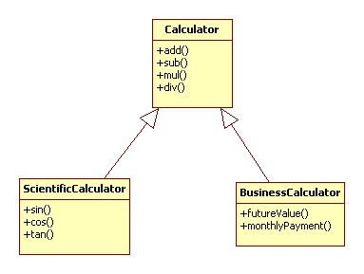
Protected Variantions
Sistemin bazı öğelerindeki değişikliklerin diğerlerini etkilemeyecek şekilde
tasarlanması gerekir.
(Strategy, Adapter)
Notes:
Diğer bir örnek Bir param birimini başka para birimine çevirme

Slide 39
Pure Fabrication
Bazen sorumluluğun nereye verilmesi gerektiğini anlamak gerçekten zordur. Bu genelde Etki Alanına Dayalı Tasarımda karşımıza çıkar.
(Domain Driven Design)
Böyle durumlarda sorumluluğu yapay bir sınıfa devrederiz.
Repository sınıfları, Domain Service’ler Pure Fabrication’a güzel bir örnektir.
Notes:
Diğer bir örnek Bir param birimini başka para birimine çevirme

Slide 40
Law of Demeter Yasası
Her birim kendisi ile ilgili birimler ile konuşmalı, yabancı birimler ile konuşmamalıdır
Her birim diğer birimler hakkında sınırlı bilgiye sahip olmalıdır
Bir nesnenin alt nesne düğümlerine müdehale edecek şekilde bir tasarım yapılmamaya dikkat edilmelidir.

Slide 41
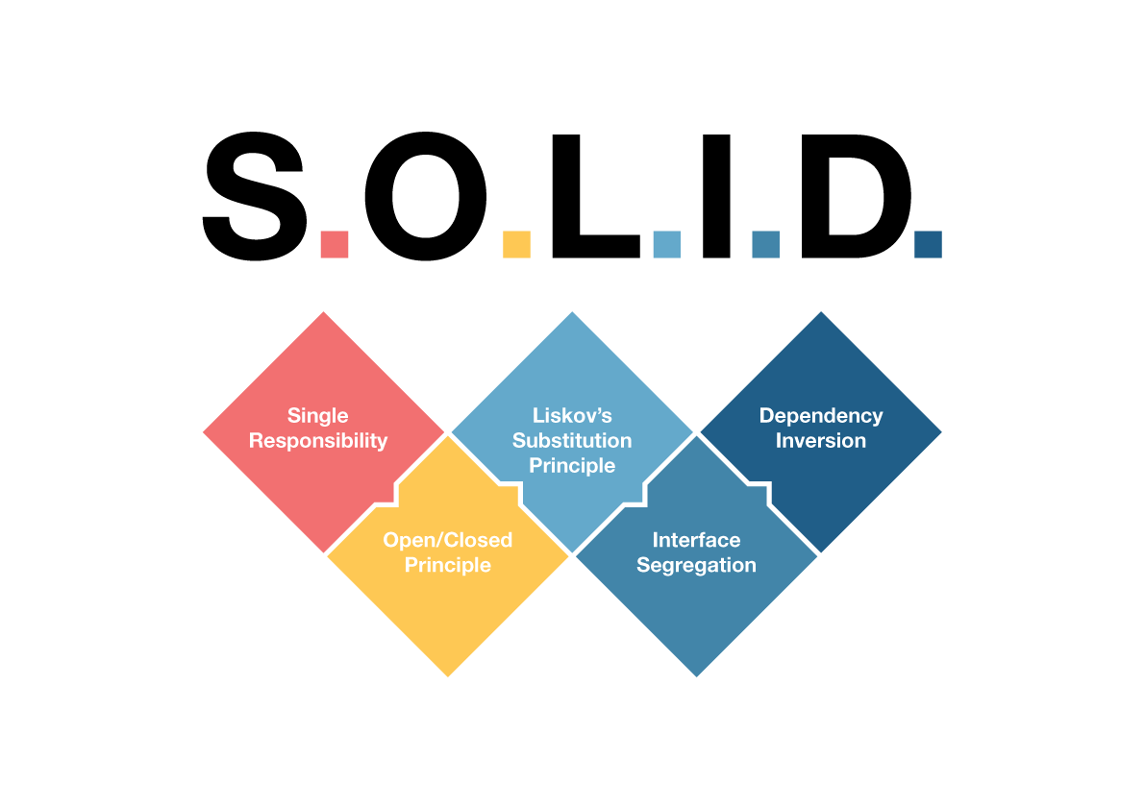
Solid Principles

Slide 42
Neden SOLID ihtiyaç duyuyoruz ?
Esnemezlik (rigidity): Kullanılan tasarımın geliştirilememesi ve ekleme yapılamaması.
Kırılganlık (fragility): Bir yerde Yapılan değişikliğin başka bir yerde sorun çıkartması.
Sabitlik (stability): Geliştirilmiş modülün başka yerde tekrar kullanılabilir (reusable) olmaması.
Maliyet (cost): Geliştirme maliyetinin ve sürecinin giderek artması.

Slide 43
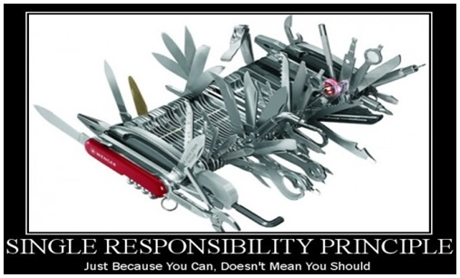
Single Responsibility
Bir sınıfın veya methodun değişebilmesi için tek bir sebep olmalıdır.

Slide 44
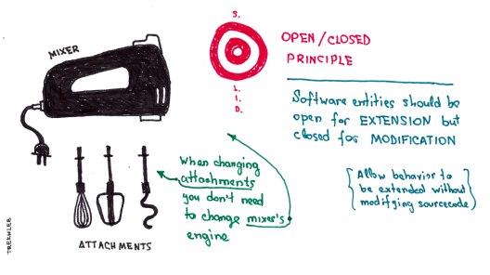
Open Closed Principles
Bir sınıf gelişime (extension) açık, değişime (modification) kapalı olmalıdır.

Slide 45
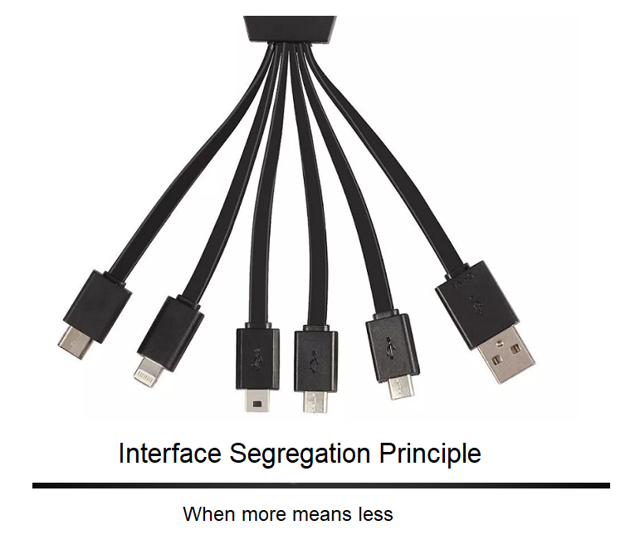
Interface Seggregation
Kullanılmayan arabirime bağımlı (bağlı) olmaya zorlanmamalısın.

Slide 46
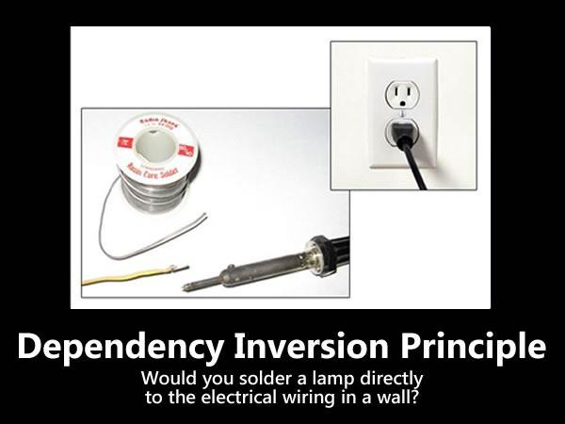
Dependency Inversion Principles
Üst seviye sınıflar alt seviye sınıflara bağımlı olmamalıdır.

Slide 47
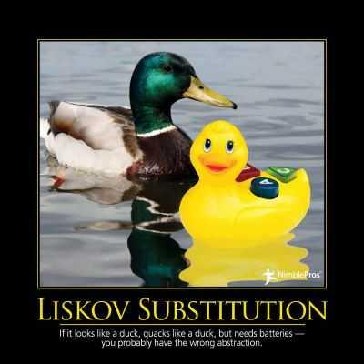
Liskov Substitution Principles
Kalıtım alınan sınıflar katıltım verilen sınıfların tüm özelliklerini ve methodlarını aynı işlevi gösterecek şekilde kullanabilmeldir.

Slide 48
Inversion Of Control (IoC)
IoC ile uygulama içerisindeki obje instance’larının yönetimi sağlanarak, bağımlılıklarını en aza indirgemesi amaçlanmaktadır.

Slide 49
IoC Avantajları
Bir methodun implementasyonundan izole bir şekilde çalıştırılabilmesini sağlar.
Farklı implementasyonlar arasında, kolayca geçiş yapabilmenizi sağlar.
Program modülerliğini artırır.
Bağımlılıklar en aza indiği için test etmeyi/geliştirmeyi kolaylaştırır.

Slide 50
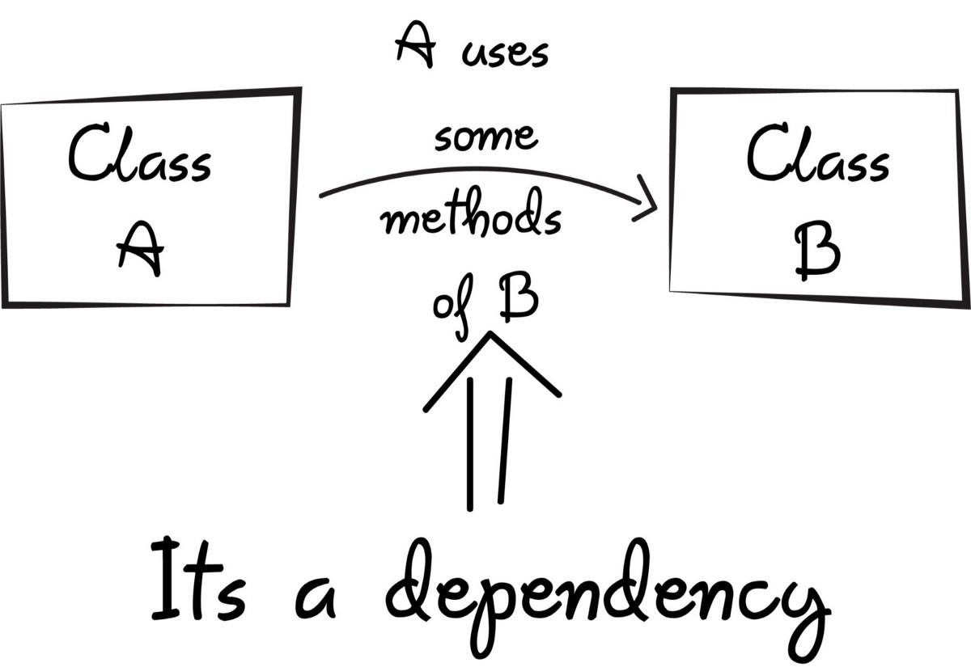
DI (Dependecy Injection)
Dependency Injection temel olarak bağımlılıkların kontrolü ve yönetimi için kullanılmaktadır.

Slide 51
DI Avantajları
Gevşek bağımlılıklı , esnek uygulamalar oluşturabiliriz.
(Loosely Coupled)
Uygulama içerisinde değişmesi, müdahale edilmesi gereken yerleri minimum’a indirir. (Böylece sayfalarca refactoring etmek zorunda kalmazsınız.)
Test edilebilirliği destekler. (TDD)
Boiler Plate kodu azaltır. (DRY)
Notes:
Boiler Plate DRY (Don't repeat yourself) felsefesine oldukça uygun bir yaklaşımdır.

Slide 52
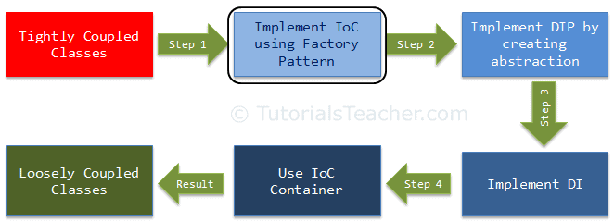
Adım Adım Zayıf Bağlılık

Slide 53
IoC Container
IoC Container, programcının geliştirme yaparken zamandan kazanç sağlaması ve çok fazla efor sarfetmemesi için, uygulama boyunca dependency injection'ı otomatik olarak yönetmeyi sağlayan bir frameworktür.
Unity
Ninject
Castle Windsor
Autofac

Slide 54
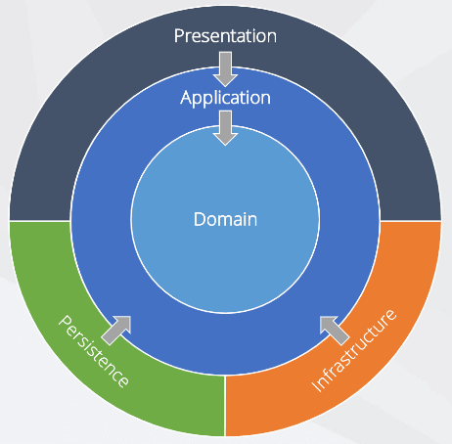
Clean Arhitecture (Temiz Mimari)
Clean architecture, uygulamamızın bağımlıklarının tek yönlü ve içe doğru olmasını savunan bir yazılım mimarisidir.
Notes:
Bu mimarinin yaratıcısı olarak “Uncle Bob” adıyla tanınan Robert C. Martin’dir.

Slide 55
Domain Layer
Uygulamanın Logic'inin yer aldığı Katman'dır.
Değişikliklerden en az etkilenen katmandır
En değerleri varlıklarımız bu katmanda yer alır
Hiç bir katmana bağımlı değildir.
Uygulama bu katmandan beslenerek iş süreçlerini yönetir.

Slide 56
Application Layer
Sadece Domain katmanına bağımlıdır.
Bu katman uygulamanın client ile nasıl bir etkileşime gireceğini koordine eden katmandır.
Soyut Implementasyonlara yer verilir. Sadece görevi işin nasıl organize edileceğidir.
Herhangi bir Logic barındırmaz.

Slide 57
Infrastructure Layer
Teknoloji Değişikliklerinden en çok etkilenen katmandır.
Sadece Altyapı implementasyonlu ile ilgilenir.
Database,Storage,SMS, Notification, Email vs gibi altyapı servislerini barındırır.
Application Layerdan çağırılarak uygulamayada kullanılır.
Gerekmedikçe Domain katmanında kullanılmamalıdır.
Kullanılırsada Interface üzerinden Domain katmanı ile haberleşmelidir.

Slide 58
Presentation Layer
Bu katman kullanıcının uygulama ile etkileşime geçtiği katmandır.
Kullanılan teknolojilere göre farklı uygulama implementasyonları bulunur. (Console,Form, API, Web App)
Hiç bir katman bu katmana bağımlı olamaz.
Diğer Tüm katmanları referans alabilir.

